Slide 1
부트스트랩 테이블
강사 허정식

Slide 2
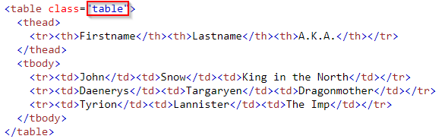
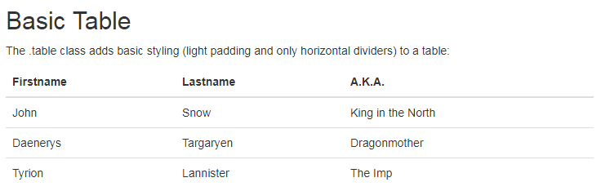
table
테이블 기본

Slide 3
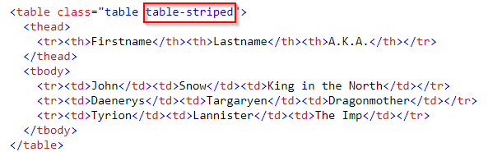
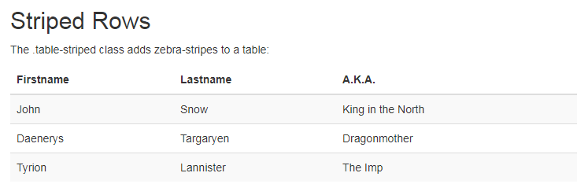
table
Striped Rows

Slide 4
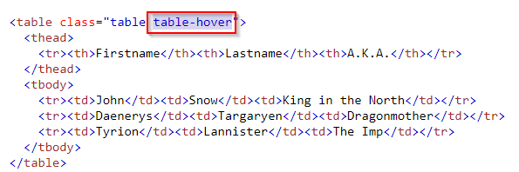
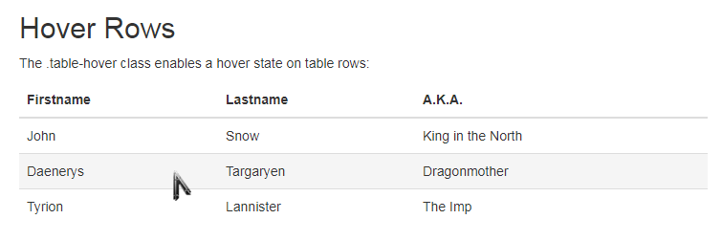
table
Hover Rows

Slide 5
table
Borered Rows

Slide 6
table
Striped Rows

Slide 7
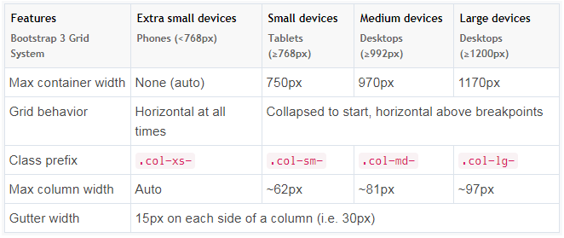
제일 중요
Grid Classes(합이 12개)

Slide 8
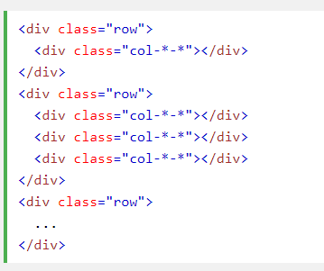
제일 중요
간단 예제

Slide 9
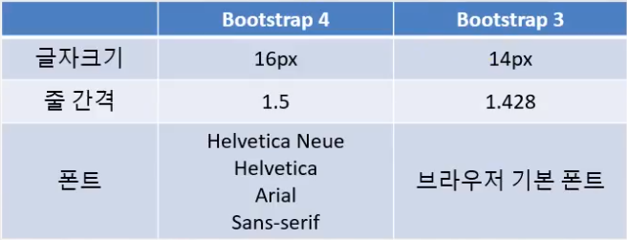
문자열 클래스
HTML 에서 제공하고 있는 문자열 관련 CSS에 더 세밀하게 꾸밀수 있도록 다양한 클래스를 제공하고 있다

Slide 10
문자열 관련 태그들
small: 설정된 크기보다 조금 작은 크기로 표시한다．
mark : 배경색을 달리하여 강조한다．
abbr : 약어
blockquote : 인용구
dl,dt,dd : 항목 표시
code : 프로그램 코드 표시
kbd : 키보드 단축키 pre: 태그내의 문자열을 작성한 모양 그대로 출력한다．

Slide 11
문자열 관련 태그들
font-weight-b이d : 문자열을 굵게 한다（BS4)
font-italic : 문자열을 기울어지게 한다（BS4)
font-weight-light : 문자열을 가늘게 한다（BS4)
font-weight-norma! : 기본 굵기의 문자열（BS4)
text-left : 좌측 정렬
text-center: 중앙 정렬
text-right : 우측 정렬
text-*-left, text-*-center, text-*-right : 기본은 좌측， 중앙， 우측에 정렬 되지만 브라우저의 가로 길이에 따라 좌측 정렬로 변경된다（BS4)

Slide 12
문자열 관련 태그들
text-i ustify : 영역안에서 문자열을 좌우에 맞춰준다．
text-monospace : 모노 스페이스 글자로 표시한다．(BS4) –가독성 좋아짐(글자크기를 같게)
text-nowrap : 문자열이 영역을 벗어나더라도 개행되지 않는다： text-lowercase : 문자열을 소문자로 표시한다．
text-uppercase : 문자열을 니湜자로 표시한다．
text-capitalize 첫 글자가 소문자일 경우 대문자로 표시한다． list-unstyled: UL 나 OL태그를 사용할 때 스타일을 제거해준다． list-inline: UL나 OL 태그의 항목을 가로방향으로 배치해준다．

Slide 13
글자색
text-muted
text-primary
text-success
text-info
text-warning
text-danger
text-secondary (BS4)
text-dark (BS4)
text-body (BS4) text-light (BS4) text-white (8S4)

Slide 14
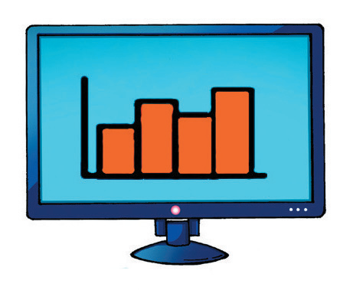

컴파일에 관하여
소스 프로그램
편집 및 개발
프로그램
실행
if (i>0) {
i = i*10;
}
i = i – j;
System.out.println(i);
0101000001000101010011110101101010100101110101010101000010001110000000
컴파일러
컴파일
소스 프로그램
기계어

Slide 15
컴파일에 관하여
어떻게 연산을 시킬까?
3+4
CPU

Slide 16
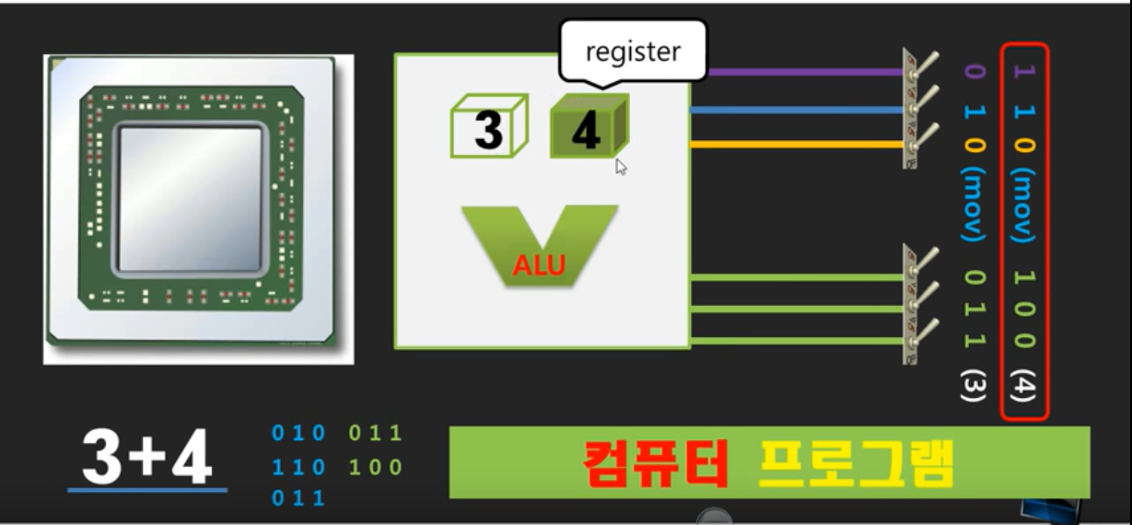
컴파일에 관하여

Slide 17
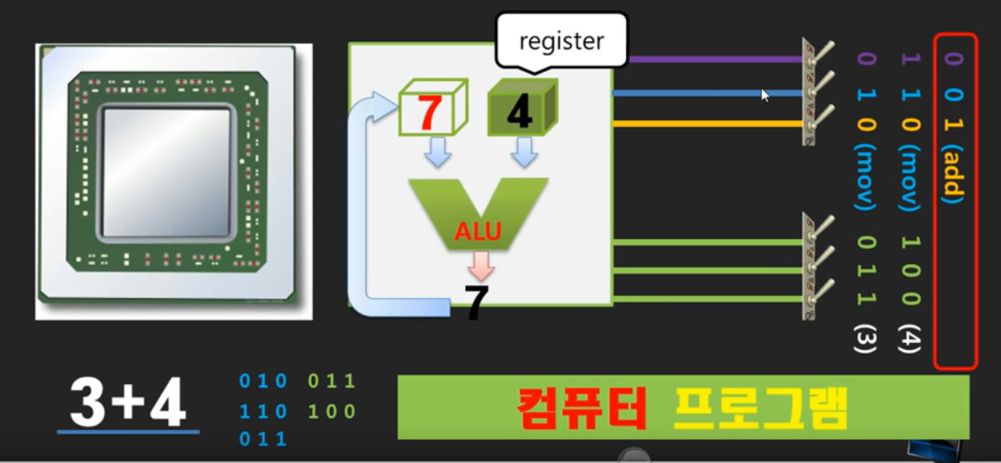
컴파일에 관하여

Slide 18
컴파일에 관하여
연산은 CPU 만이 할수 있음
예) 32개의 선중 3개를 연산 명령어로 할당
CPU
메모리

